Slide 1
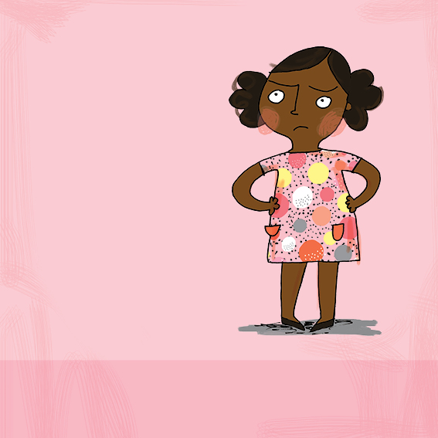
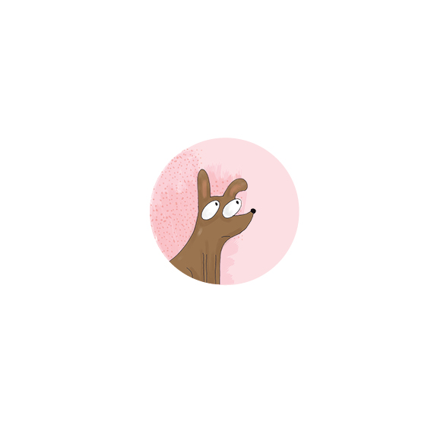
不要
Karen Vermeulen | Liora Friedland | Melissa Visser

Slide 2
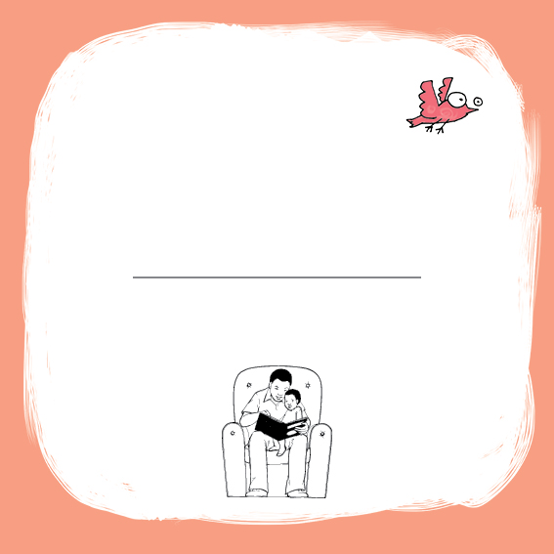
不要
这本书属于

Slide 3


Slide 4

不要
Karen Vermeulen | Liora Friedland | Melissa Visser

Slide 5
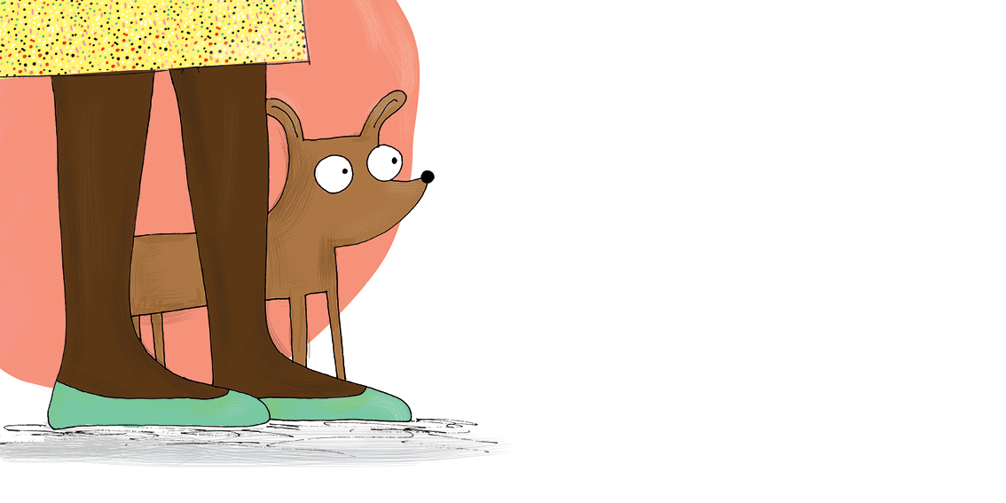
诺西西，别玩了。
快进屋吧！

Slide 6

不要！

Slide 7
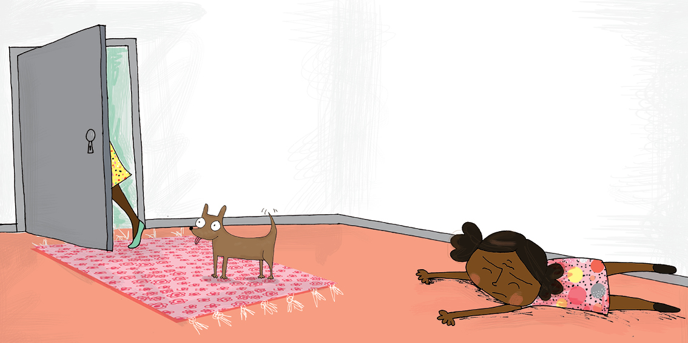
不要！
诺西西，我们去超市。

Slide 8

看看这些蝴蝶，多漂亮啊。
不要！

Slide 9
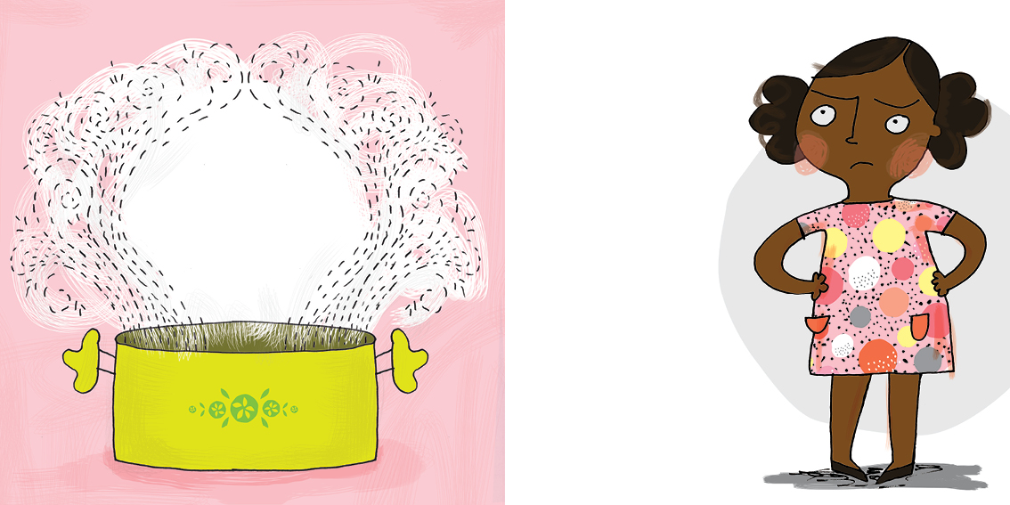
来帮妈妈煮饭。
不要！

Slide 10
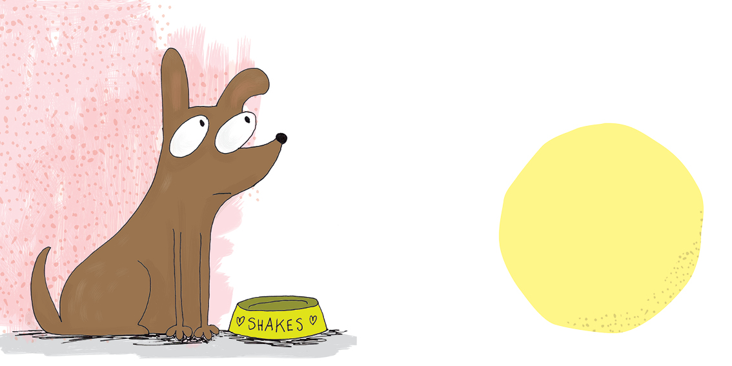
来给摇摇喂吃的。
不要！

Slide 11
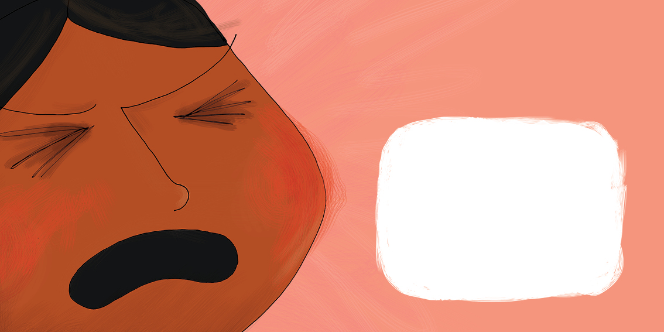
诺西西，该洗澡了……
不要！

Slide 12
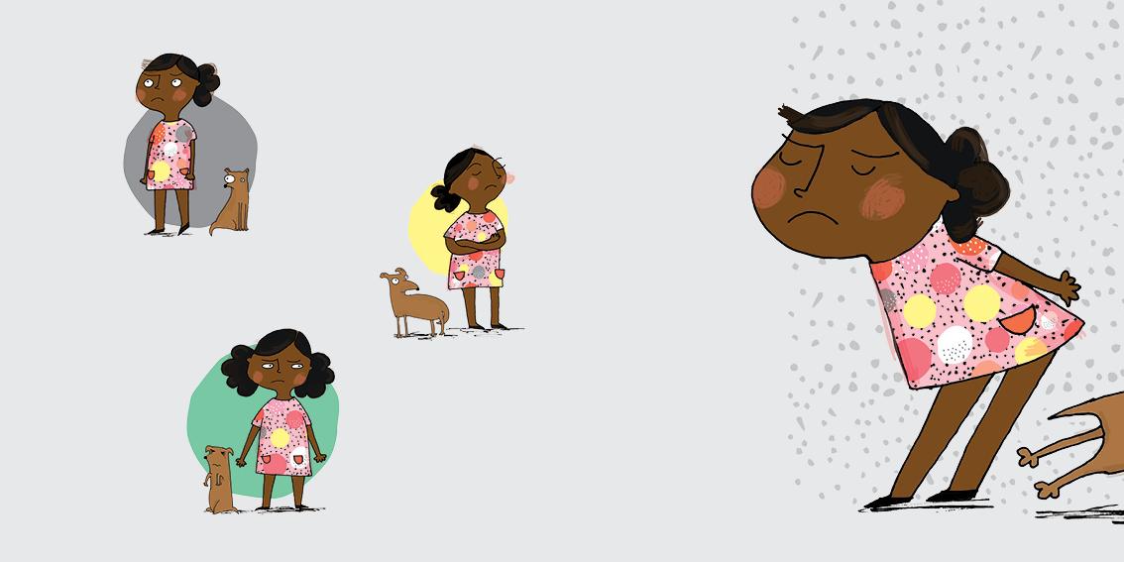
不要
不要
不要！
不要
不要不要不要……

Slide 13

冰淇淋呢？
不要！

Slide 14

噢，好吧……

Slide 15
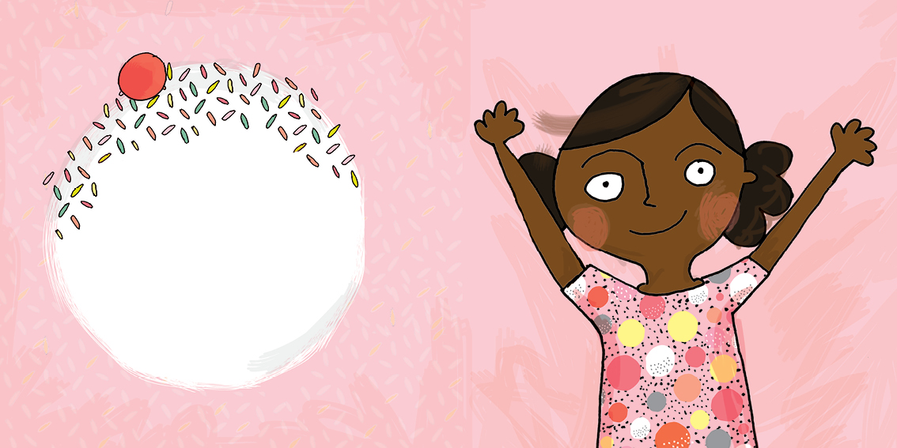
好耶！
我要！
唔嘛……唔嘛……
好耶！
好耶！

Slide 16
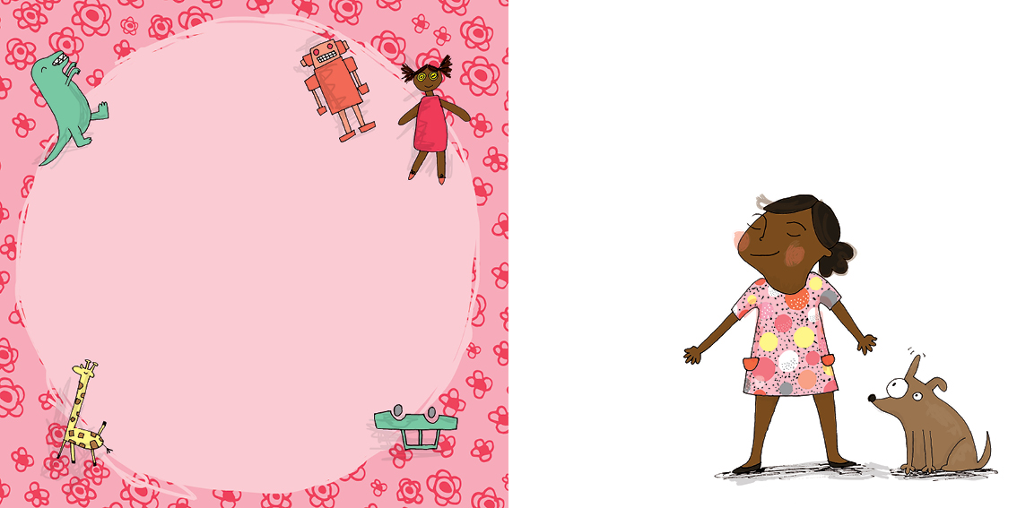
唔，我想想……好吧。
诺西西，你愿意收拾你的房间吗？

Slide 17


